Slide 1
PA1
2016310932 배현웅

Slide 2
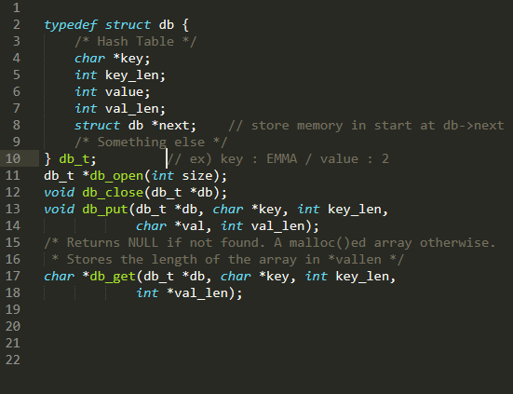
db.h
2-10 : Struct db설정
Char *key : key 값을 저장하는 문자형 포인터
Key_len : 그 키값의 길이 저장
Value : value 값 저장
Val_len : value 길이 저장
Next – 다음 노드를 지정하는 포인터 설정

Slide 3
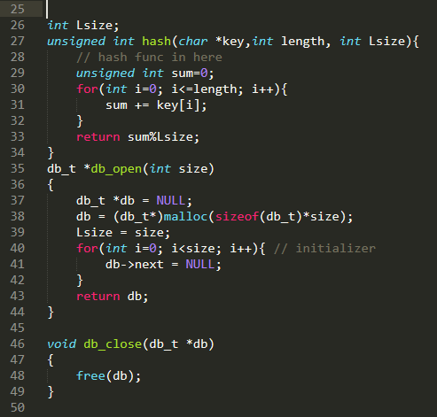
db.c (1) – db_open,close
26 : Lsize – size 을 전역변수로 설정하기 위해
27-34 : hash 함수 – 엔트리를 128로 하는 해쉬함수 설정
key 가 가지고 있는 문자들을 다 더해서 숫자로 저장.
그 후에 Lsize로 나누는 해쉬함수 정의
35-50 : 데이터베이스 여는 함수 설정
db.h 에서 정의한 db_t 포인터 db를 설정함
Db를 malloc으로 동적할당.
db->next 를 NULL 로 초기화

Slide 4
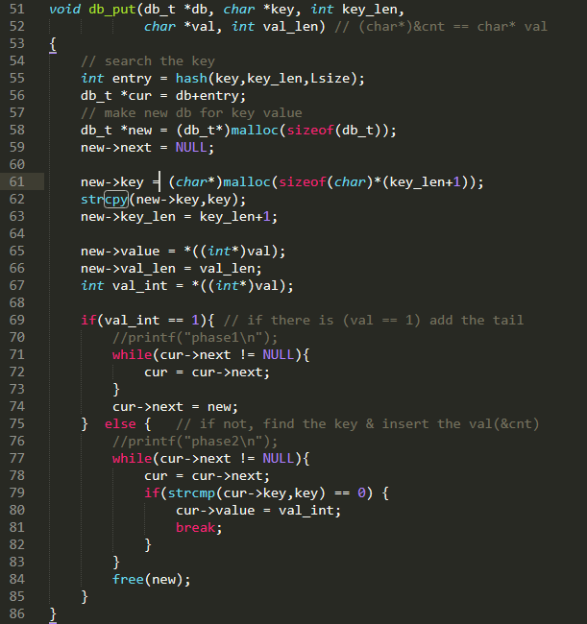
db.c (2) - db_put
51-86 : DB 에 값 넣어주는 함수
55-56 : 해쉬함수를 이용해 db의 엔트리 위치를 찾는다
58-59 : new라는 db_t 포인터를 위한 동적할당하고 그후 에 다음 포인터 NULL 값 처리
61-66 : new 라는 db_t에 key 값과 value 값을 저장한다. Val 가 (char*)val 값으로 넘겨주어서 *((int*)val 을 통해 자료형 변환을 해주었다
67 : db에는 value 값이 정수로 저장되어 있으므로 자료 형 변환
69-74 : val == 1일 때(db에 값이 없을 때) 테이블 끝에 붙여준다
75-86 : cur->next 가 NULL,즉 없을 때까지 탐색하며 strcmp(cur->key,key) 비교를 통해 같은 키 값을 찾는다.그 후 cur->value 에 val에 저장된 값을 저장한다.

Slide 5
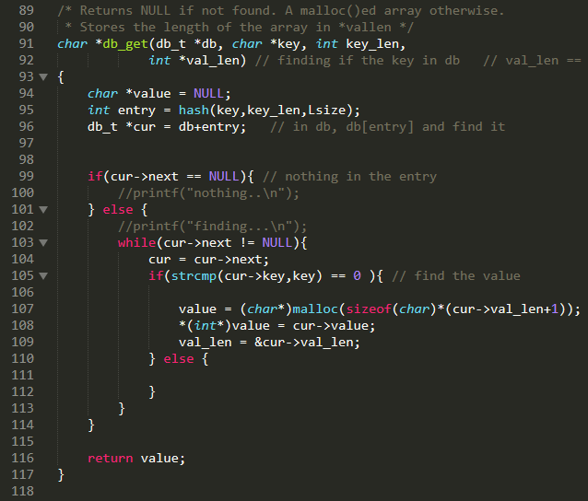
db.c (3) - db_get
91 :db_get 함수를 통해 value 값을 찾아낸다.
94 : 없으면 NULL 값 리턴하기 위한 초기화
95-96 : 해쉬함수를 통해 db의 엔트리 위치를 찾는다.
99-100 : cur->next 가 NULL 값이라는 건 엔트리위치에 저장된 값이 없다는 의미,즉 return value(=NULL)
101-104 : 엔트리에 저장된 값이 있다면 cur = cur->next 를 통해 하나씩 확인한다.
105 : key 값이 같은 지 확인
107 : value 값을 저장하기 위한 동적할당
108-109 : value 값과 길이를 저장
110-112 : 같지않다면 넘어간다.

